Slide 1
МАТВЕЕВ
ИГОРЬ
ВАЛЕНТИНОВИЧ доцент Департамента правового регулирования экономической деятельности

Slide 2
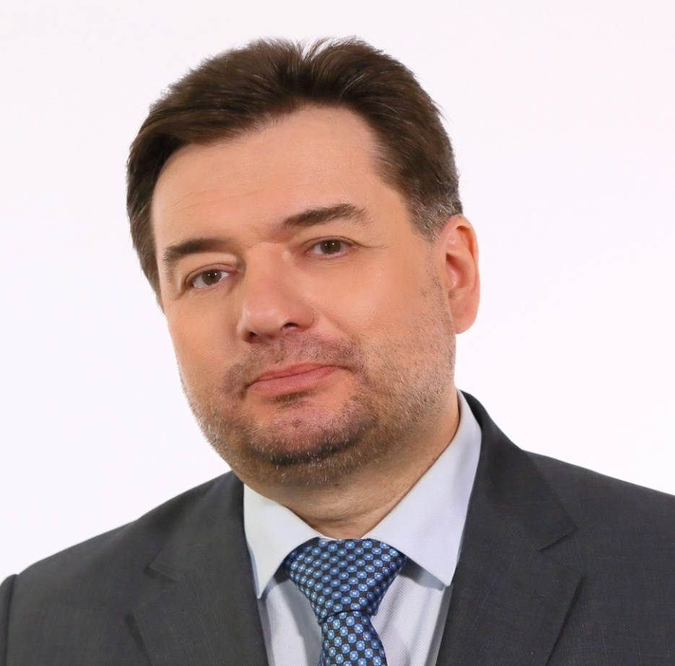
МАТВЕЕВ ИГОРЬ ВАЛЕНТИНОВИЧ
Доцент
Департамента
Правового
регулирования
экономической
деятельности
Финансового Университета при Правительстве Российской Федерации

Slide 3
МАТВЕЕВ ИГОРЬ ВАЛЕНТИНОВИЧ
Кандидат юридических наук
Доцент
Магистр юриспруденции
Альма-матер: МГЮА им. О.Е. Кутафина
Сфера научных интересов: Гражданское право, Семейное право, Наследственное право, Римское право
Научные публикации по проблематике: Юридических лиц, Недействительности сделок, Наследственного договора, Правового обеспечения оказания зрелищных услуг и др.

Slide 4
МАТВЕЕВ ИГОРЬ ВАЛЕНТИНОВИЧ
                с 2023 г. руководитель магистерской программы «Юридическое сопровождение предпринимательской деятельности (Корпоративный юрист)»

Slide 5
МАТВЕЕВ ИГОРЬ ВАЛЕНТИНОВИЧ
неоднократно участвовал в обсуждении законопроектов на стадии нулевого чтения в Общественной палате РФ
выступает экспертом по законодательным инициативам в «Парламентской газете»
постоянно осуществляет научно-практическое консультирование организаций и физических лиц по гражданско-правовым вопросам

Slide 6
МАТВЕЕВ ИГОРЬ ВАЛЕНТИНОВИЧ
Автор:
монографии
«ПРАВОВАЯ ПРИРОДА НЕДЕЙСТВИТЕЛЬНЫХ СДЕЛОК»
учебников
по ГРАЖДАНСКОМУ и СЕМЕЙНОМУ ПРАВУ

Slide 7
ПОВЫШЕНИЕ КВАЛИФИКАЦИИ
Разработка электронных курсов в СДО Мооdle. 2021г.
Опыт разработки и применения дистанционных образовательных технологий в Высшем образовании. 2022 г.
Дидактика и персонализированная образовательная среда в современной экосистеме ВУЗа 2023 г.

